Slide 1


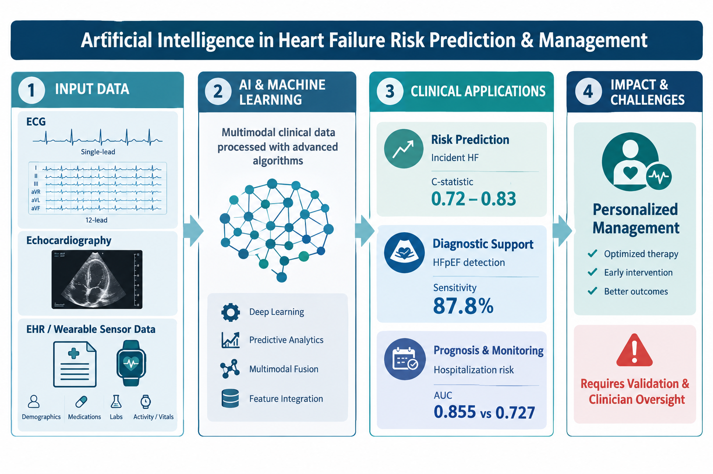

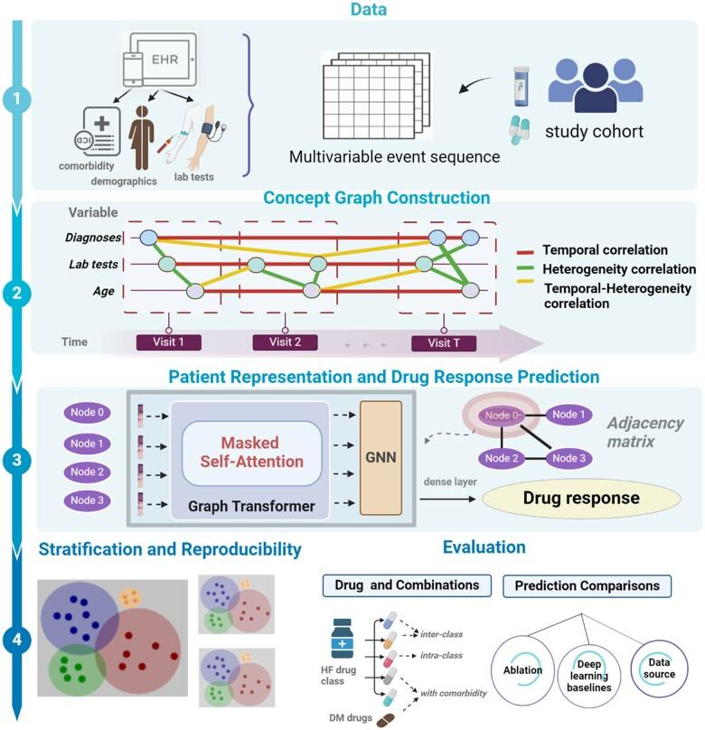
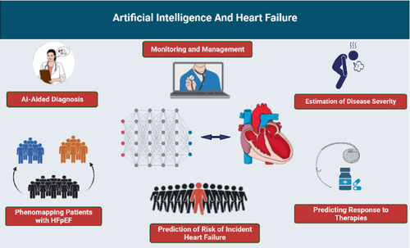
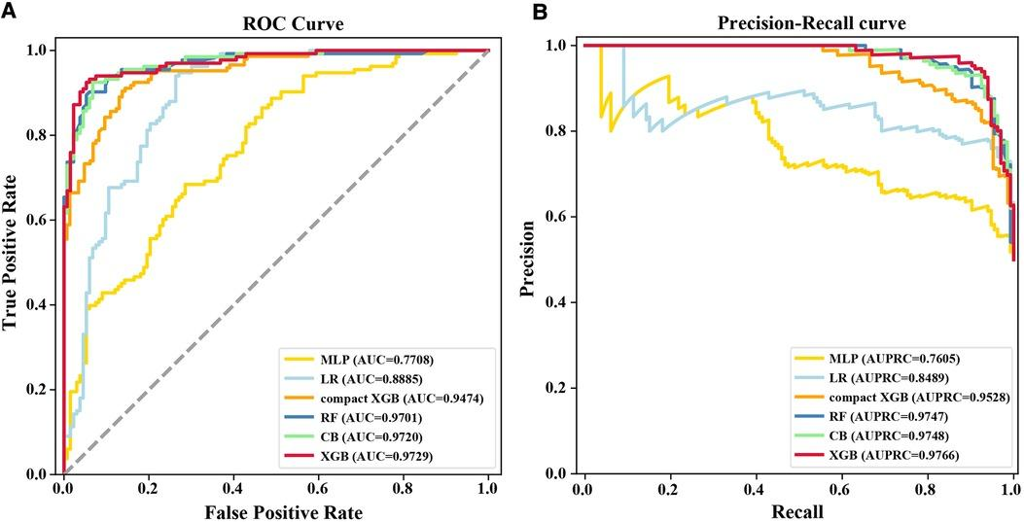
if available
Code: 1717
کاربرد هوش مصنوعی در پیش‌بینی خطر نارسایی قلبی و بهبود مدیریت بیماران: یک مرور روایتی
عارف پوربافرانی^{*¹}، مهرداد آذربرزین²
1. دانشجوی ارشد پرستاری داخلی جراحی، گروه پرستاری، مرکز تحقیقات توسعه علوم پرستاری و مامایی، واحد نجف‌آباد، دانشگاه آزاد اسلامی ، نجف‌آباد ، ایران
2. دانشیار، گروه پرستاری، مرکز تحقیقات توسعه علوم پرستاری و مامایی، واحد نجف‌آباد، دانشگاه آزاد اسلامی ، نجف‌آباد ، ایران
نتیجه گیری
یافته ها
مقدمه
هوش مصنوعی ظرفیت پشتیبانی از شناسایی زودهنگام خطر، پیش‌بینی پیامدها و بهبود مدیریت فردمحور نارسایی قلبی را دارد. ارزش بالینی آن به توانایی تبدیل تحلیل داده‌ها به هشدارها و تصمیم‌های قابل‌اقدام وابسته است. اعتبارسنجی مستقل مدل‌ها، تعمیم‌پذیری مناسب و نظارت متخصصان برای استفاده قابل‌اعتماد از این فناوری ضروری است.
۴. پشتیبانی از تصمیم‌گیری و درمان فردمحور
مدل‌های یادگیری ماشین مبتنی بر پرونده‌های الکترونیک سلامت برای شناسایی بیماران نیازمند ارزیابی درمان‌های پیشرفته و پیش‌بینی پاسخ‌های متفاوت دارویی به کار رفته‌اند. همچنین، ادغام داده‌های بالینی و پایش از راه دور می‌تواند به شناسایی تغییرات وضعیت بیمار، اولویت‌بندی خطر و پشتیبانی از تصمیم‌گیری متخصصان کمک کند.
1. پیش‌بینی خطر با الکتروکاردیوگرافی
در مطالعه‌ای، در سه جمعیت مستقل، غربالگری مبتنی بر الکتروکاردیوگرام تک‌لیدی با افزایش حدود ۳ تا ۷ برابری خطر بروز نارسایی قلبی همراه بود.
طبق یافته‌های مطالعه، شاخصC هارل در این جمعیت‌ها بین۰٫۷۲۳ تا ۰٫۸۲۸ گزارش شد.
نارسایی قلبی یک سندرم بالینی پیچیده و ناهمگون است که پیش‌بینی خطر و مدیریت آن به‌دلیل تنوع وضعیت بیماران و تعدد منابع داده با چالش مواجه می‌شود. هوش مصنوعی و یادگیری ماشین با قابلیت تحلیل داده‌های بالینی، الکتروکاردیوگرافی، اکوکاردیوگرافی و پرونده‌های الکترونیک سلامت، ظرفیت پشتیبانی از پیش‌بینی خطر، تشخیص، پایش و تصمیم‌گیری درمانی را دارند.
2. پیش‌بینی پیامدهای بالینی
مطالعات بررسی‌شده کاربرد یادگیری ماشین را در پیش‌بینی مرگ‌ومیر داخل بیمارستانی و بستری مجدد بیماران نشان دادند. در یک مطالعه مبتنی بر داده‌های پایش از راه دور، مدل هوش مصنوعی بستری طی هفت روز آینده را با سطح زیر منحنی ROC برابر با ۰٫۸۵۵ پیش‌بینی کرد؛ این مقدار در روش متعارف ۰٫۷۲۷ بود.
رفرنس ها
Dhingra LS, et al. Artificial Intelligence–Enabled Prediction of Heart Failure Risk From Single-Lead Electrocardiograms. JAMA Cardiology. 2025;10(6):574–584.
Akerman AP, et al. Automated Echocardiographic Detection of Heart Failure With Preserved Ejection Fraction Using Artificial Intelligence. JACC: Advances. 2023;2(6):100452.
Hinrichs N, et al. Artificial intelligence based real-time prediction of imminent heart failure hospitalisation in patients undergoing non-invasive telemedicine. Frontiers in Cardiovascular Medicine. 2024;11:1457995.
روش ها
4. تشخیص نارسایی قلبی با اکوکاردیوگرافی
مدل مبتنی بر ویدئوی نمای چهارحفره‌ای آپیکال اکوکاردیوگرافی برای شناسایی نارسایی قلبی با کسر جهشی حفظ‌شده، حساسیت ۸۷٫۸ درصد و ویژگی ۸۱٫۹ درصد داشت و توانست بخشی از موارد با وضعیت تشخیصی نامشخص را بازطبقه‌بندی کند.
این مطالعه یک مرور روایتی بود که با جست‌وجوی هدفمند در پایگاه PubMed/MEDLINE و منابع علمی مرتبط انجام شد. کلیدواژه‌ها شامل هوش مصنوعی، یادگیری ماشین، نارسایی قلبی، پیش‌بینی خطر، الکتروکاردیوگرافی، اکوکاردیوگرافی، پرونده الکترونیک سلامت، پایش از راه دور و درمان شخصی‌سازی‌شده بودند. در نهایت، ۱۲ منبع بر اساس ارتباط مستقیم با موضوع، تازگی شواهد و دسترسی به متن کامل انتخاب و به‌صورت روایتی بررسی شدند.

